Slide 1
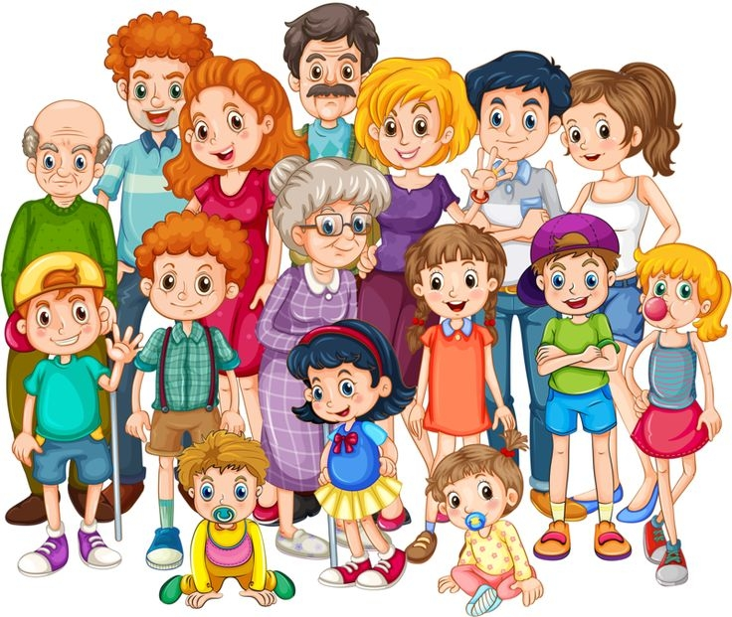
MA FAMILLE

Slide 2
mes parents

Slide 3
mon père

Slide 4
ma mère

Slide 5
mes grands-parents

Slide 6
mon grand-père

Slide 7
ma grand-mère

Slide 8
mes frères et
mes sœurs

Slide 9
mon frère

Slide 10
ma sœur

Slide 11
mon grand frère

Slide 12
ma grande sœur

Slide 13
mon petit frère

Slide 14
ma petite sœur

Slide 15
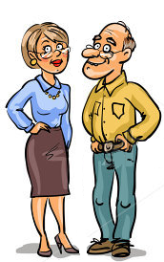
mes oncles et
mes tantes

Slide 16
mon oncle

Slide 17
ma tante

Slide 18
mes cousins et
mes cousines

Slide 19
mon cousin

Slide 20
ma cousine

Slide 21
Pronom | Masculin | Féminin | Pluriel
Je | mon | ma | mes
Tu | ton | ta | tes
Il / Elle | son | sa | ses
Nous | notre |  | nos
Vous | votre |  | vos
Ils / Elles | leur |  | leurs

